Slide 1
À propos de la Légion royale canadienne
Legion.ca
2024-05-03
©LA LEGION ROYALE CANADIENNE
Notes:
• Merci de votre présence !
• Je suis ravie d’être ici pour vous parler de la Légion royale canadienne.
• Je vais vous donner un aperçu de notre histoire, de ce que nous faisons et de notre avenir.
• À la fin (ou pendant ma présentation), je répondrai volontiers à vos questions.

Slide 2
APERÇU
La Légion royale canadienne
Notre mission est de venir en aide aux vétérans, y compris les membres actifs au sein des Forces armées canadiennes et de la GRC et leur famille, de promouvoir le Souvenir, et d’être au service de nos collectivités et de notre pays.
Notes:
La mission de la Légion royale canadienne est de servir les vétérans et leurs familles — y compris les militaires encore en service et à la retraite, les membres de la GRC et leurs familles. Nous faisons également la promotion du Souvenir, et nous servons nos collectivités et notre pays.
Ces insignes représentent les Forces armées canadiennes, la GRC et la Légion royale canadienne.
Nous sommes la plus importante organisation de soutien aux vétérans au Canada.
Je présenterai des exemples du travail de la Légion dans un instant.

Slide 3
APERÇU
Ce que nous sommes
Direction nationale
Siège national — Ottawa
10 directions provinciales
Toutes les provinces et territoires
Certaines régions regroupées
Colombie-Britannique et Yukon
Alberta et Territoires du Nord-Ouest
Manitoba et Nord-Ouest de l’Ontario
Nouvelle-Écosse et Nunavut
1 350 filiales 260 000 members
Des milliers de bénévoles
Notes:
Notre siège national se trouve à Ottawa.
Nous avons dix directions provinciales, qui englobent toutes les provinces et tous les territoires. Certaines de nos régions sont regroupées, comme vous le voyez ici.
Dans tout le pays, il y a 1 350 filiales et près de 260 000 membres, dont des milliers de bénévoles. Ce sont eux qui nous aident dans tous les domaines, depuis notre Campagne du coquelicot annuelle jusqu’aux événements organisés par nos filiales.
Bien que nous ayons un siège national et des directions provinciales et territoriales, et que nous soyons tous reliés, chaque niveau fonctionne de manière autonome. Nous fonctionnons également indépendamment du gouvernement et, en temps normal, nous ne recevons aucun financement de ce dernier. (Nos filiales ont toutefois reçu un financement fédéral substantiel — 14 millions au total — pour la toute première fois, lors de la pandémie de COVID-19.)
Nous fonctionnons selon les statuts généraux de la Légion. Il existe également des statuts au niveau des provinces et des filiales qui régissent les opérations régionales.
Nous tenons des réunions régulières au niveau des filiales, des régions et du pays. Notre grand Congrès national a lieu tous les deux ans. Le prochain aura lieu en août 2024 à Saint John, au Nouveau-Brunswick. Lors de ces réunions, nous examinons les opérations et les membres peuvent présenter et voter des résolutions s’ils proposent un changement quelconque.

Slide 4
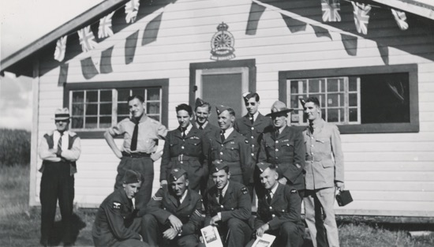
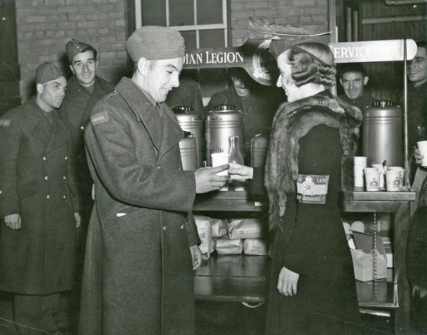
APERÇU
Notre histoire
Winnipeg 1925
“La Légion canadienne de la Ligue de service de l’Empire britannique (The Canadian Legion of the British Empire Services League) lettre patente (Charte) créée en 1926
Ottawa 1948
Constituée en personne morale grâce à une loi spéciale du gouvernement
London 1960
La Reine Elizabeth II consent à l’utilisation du préfixe « royale » - le nom devient la Légion royale canadienne
Ottawa 1961
La Loi constituant la Légion en personne morale est modifiée pour que le changement soit officiel
Notes:
J’aimerais vous faire part d’un peu d’histoire… et nous en avons une longue ! Nous avons célébré les 100 ans du symbole du coquelicot en 2021.
La Légion est née sous le nom de « Légion canadienne de la Ligue de service de l’Empire britannique » (The Canadian Legion of the British Empire Services League) à Winnipeg en 1925. Les groupes de vétérans au Canada ont décidé de s’unir pour parler d’une seule voix, surtout lorsqu’il s’agissait de traiter avec les gouvernements.
En 1926, une Charte a été créée et en 1948, une loi du Parlement a constitué en personne morale la Légion.
Le premier congrès national a eu lieu à Winnipeg en 1927 !
Ces photos en noir et blanc montrent certaines des premières activités de la Légion : la photo du haut montre des soldats devant une filiale (Clear Lake, mais nous ne sommes pas sûrs à 100 % de la province — Alberta ou C.-B.). En bas, on aperçoit la présidente du Comité des filiales partageant une boisson chaude avec des soldats.
Au fil des ans, la Légion a évolué pour permettre aux soldats de retour au pays de se retrouver et de bénéficier d’un soutien.
Nous sommes devenus la Légion royale canadienne après que la reine Élisabeth II a consenti à ce préfixe en 1960.
Le changement officiel a eu lieu en 1961 et notre nom est resté le même depuis lors.
Notre identité est liée à notre insigne original que vous avez vu au début de la présentation, et à notre nouveau logo moderne, que vous voyez ici dans le coin inférieur de la présentation.
Nous avons également un code vestimentaire officiel pour les événements cérémonieux, qui comprend des vestons de couleur marine, des pantalons gris et des accessoires tels que des gants, des bérets et des médailles, selon le cas. Notre Auxiliaire féminin a également un code vestimentaire complémentaire.

Slide 5
APERÇU
Notre 100e anniversaire !
La Légion célébrera son centenaire en 2026
Divers événements prévus sur le plan national et dans l’ensemble du pays
Articles commémoratifs en développement
This Photo by Unknown Author is licensed under CC BY-SA
Notes:
Comme vous avez pu le constater, la Légion existe depuis très longtemps… près d’un siècle.
En 2026, nous célébrerons officiellement notre 100e anniversaire.
La planification de divers événements et d’articles commémoratifs est déjà en cours.

Slide 6
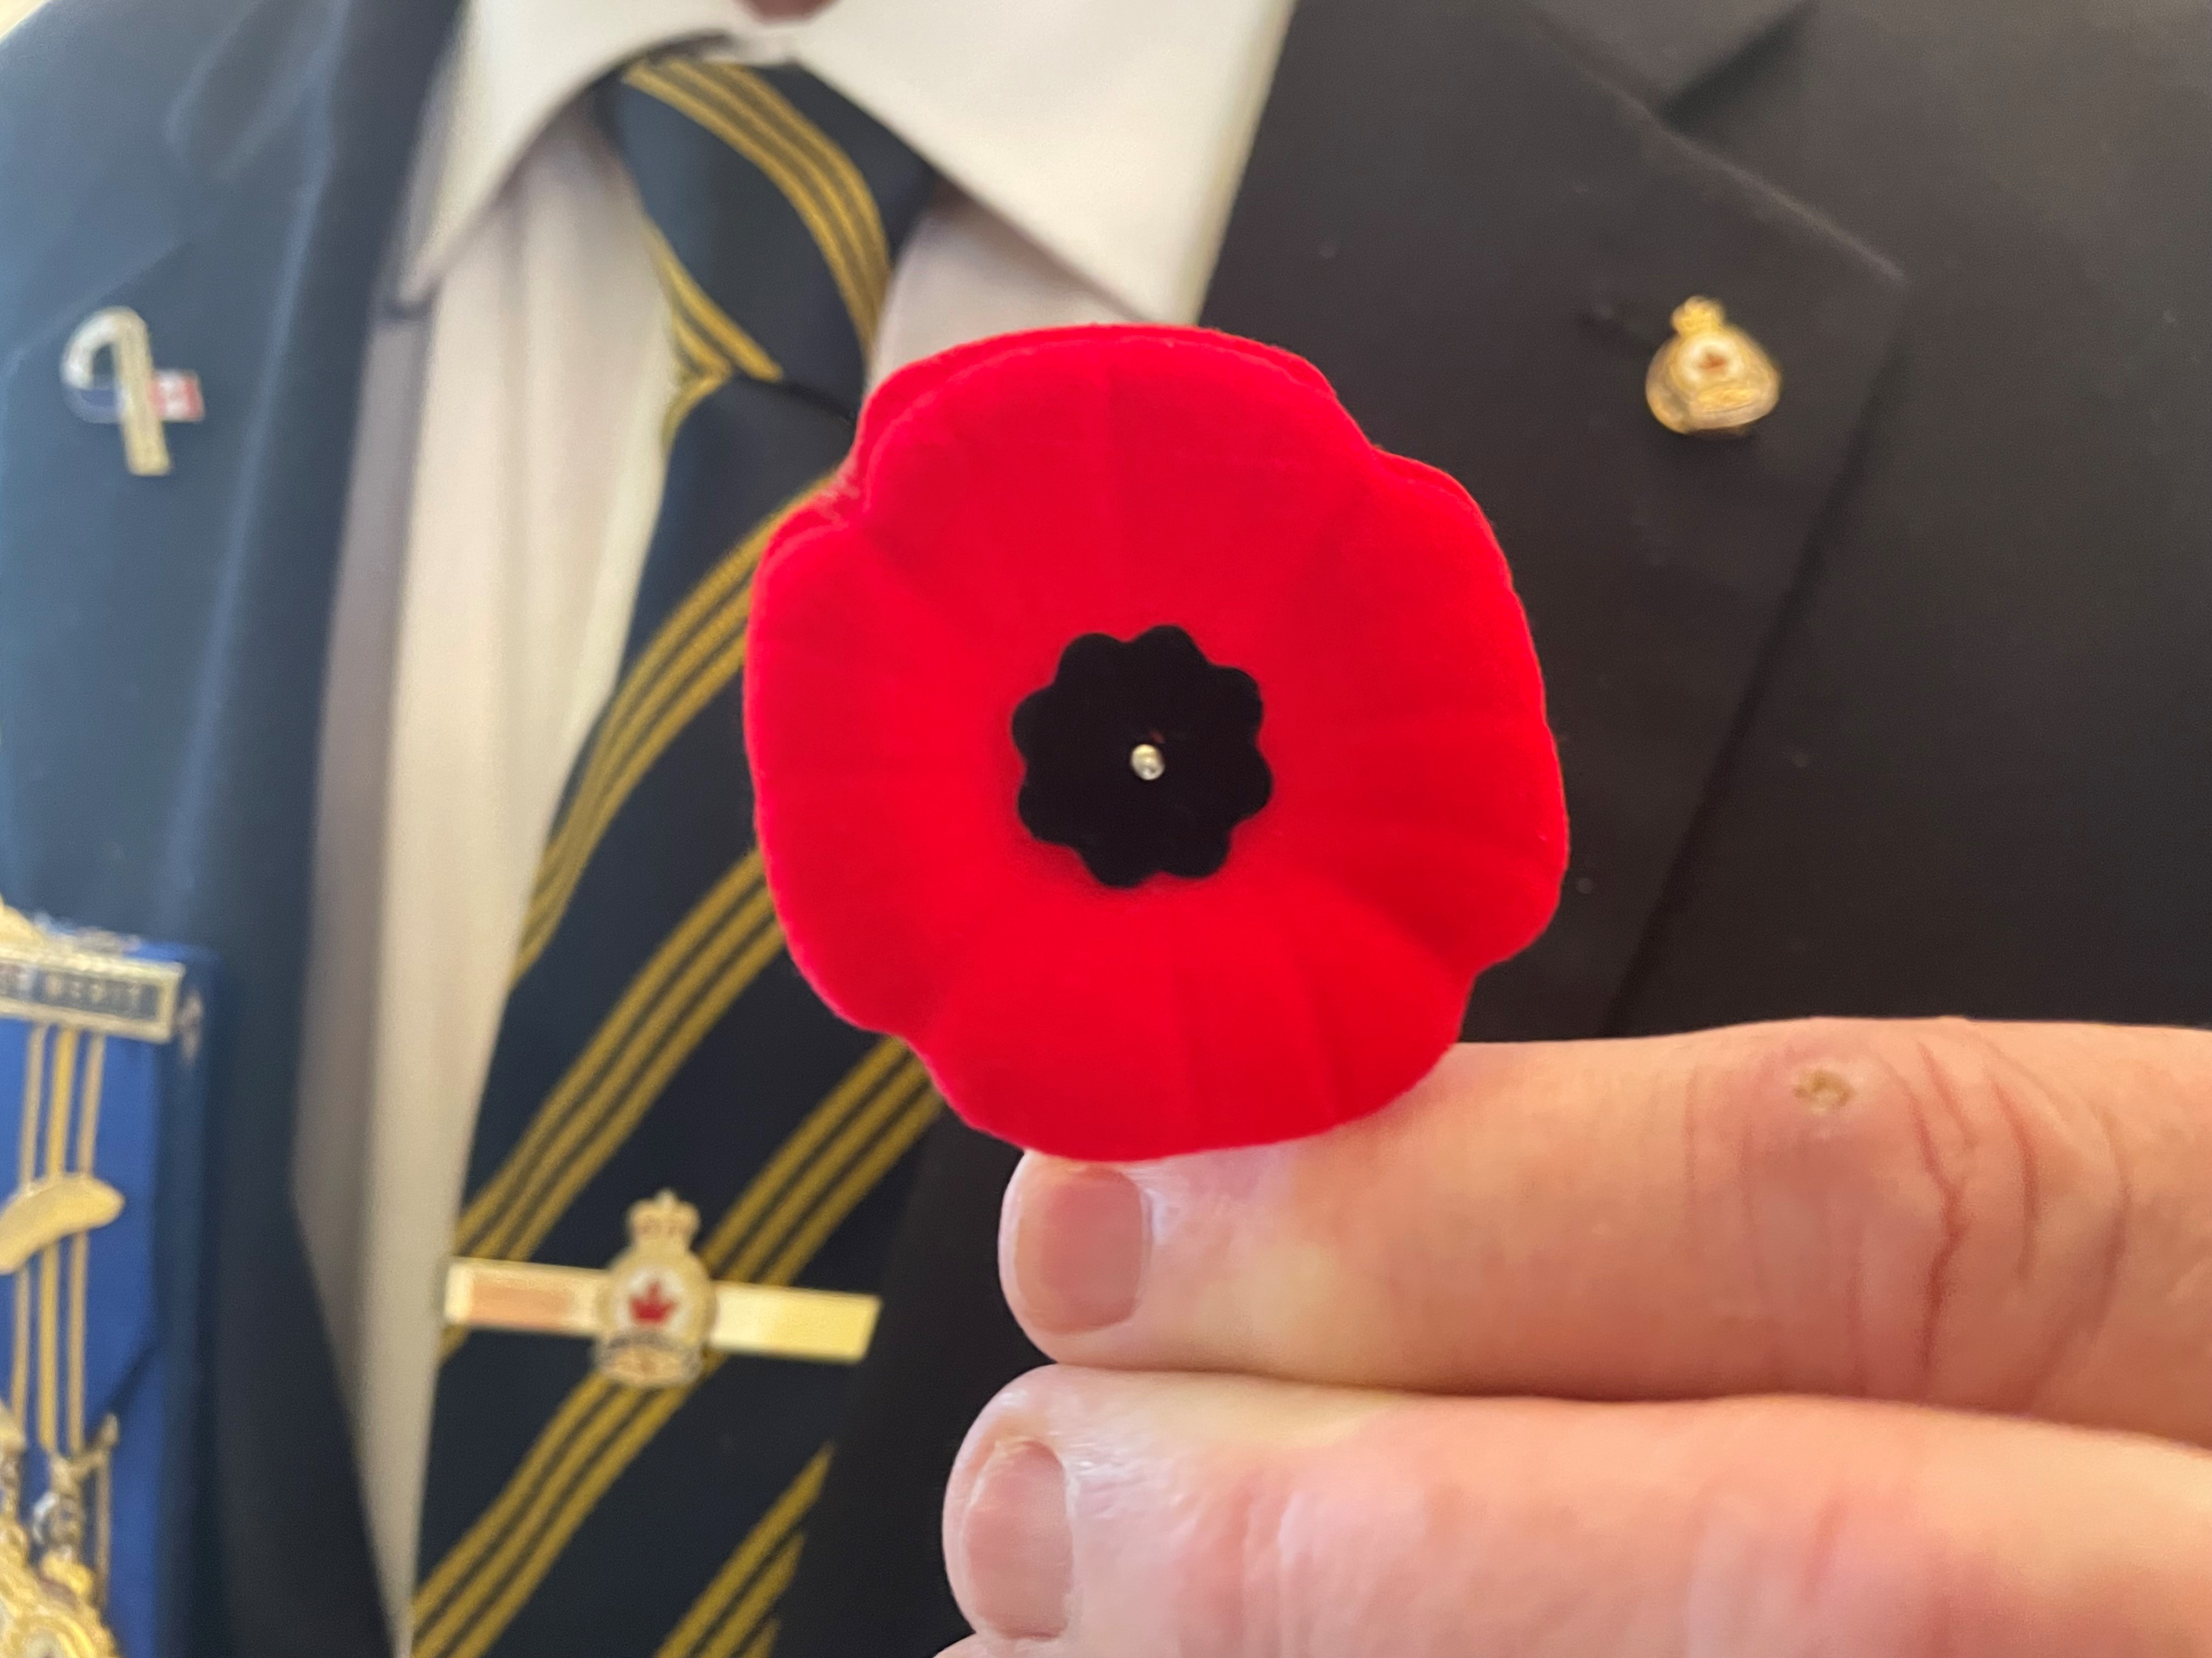
APERÇU
Le coquelicot rouge
Symbole officiel du Souvenir au Canada
Est devenu biodégradable en 2022
Il incombe à la Légion de préserver ce symbole sacré en vertu d’une loi du Parlement
La Légion royale canadienne s’est vu accorder la marque déposée du coquelicot en 1948
Seul le Siège national de la Légion peut autoriser l’utilisation du symbole pour le Souvenir
Notes:
Nous connaissons tous le coquelicot rouge, symbole du Souvenir.
Nous avons célébré son 100e anniversaire en 2021. Et il est devenu biodégradable en 2022.
Il a été immortalisé pour la première fois dans le poème « Au champ d’honneur » du lieutenant John McCrae.
La Légion a reçu la responsabilité de sauvegarder le coquelicot en tant que symbole sacré du Souvenir par l’entremise d’une loi du Parlement.
La Légion a obtenu la marque de commerce du coquelicot au Canada. Cette marque a été déposée en 1948.
En tant qu’organisation de vétérans la plus importante au pays, nous avons reçu la responsabilité de préserver le coquelicot en tant que symbole du sacrifice de nos vétérans.
Ceci afin d’assurer qu’il ne soit jamais utilisé à des fins commerciales ou personnelles ou qu’il ne soit jamais profané par un usage inapproprié.
Seule la Légion peut accorder l’utilisation de ce symbole dans le contexte du Souvenir (par le Siège national).

Slide 7
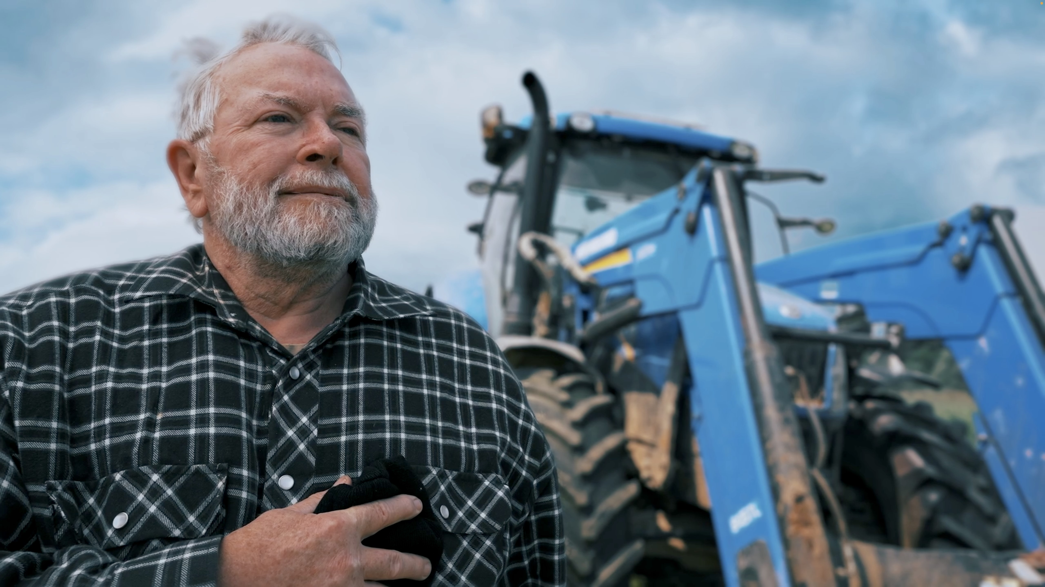
APERÇU
Nos piliers
Servir les vétérans et leurs familles
Promouvoir le Souvenir
Servir nos collectivités
Notes:
La Légion a trois piliers principaux ou domaines prioritaires.
Nous sommes au service des vétérans et de leurs familles.
Nous faisons la promotion du Souvenir tout au long de l’année, au niveau national et local. (Photo : En 2023, nous avons développé un programme de relations publiques pour encourager les gens à respecter 2 minutes de silence, où qu’ils soient, le jour du Souvenir.)
Et nous servons nos collectivités de plusieurs façons.

Slide 8
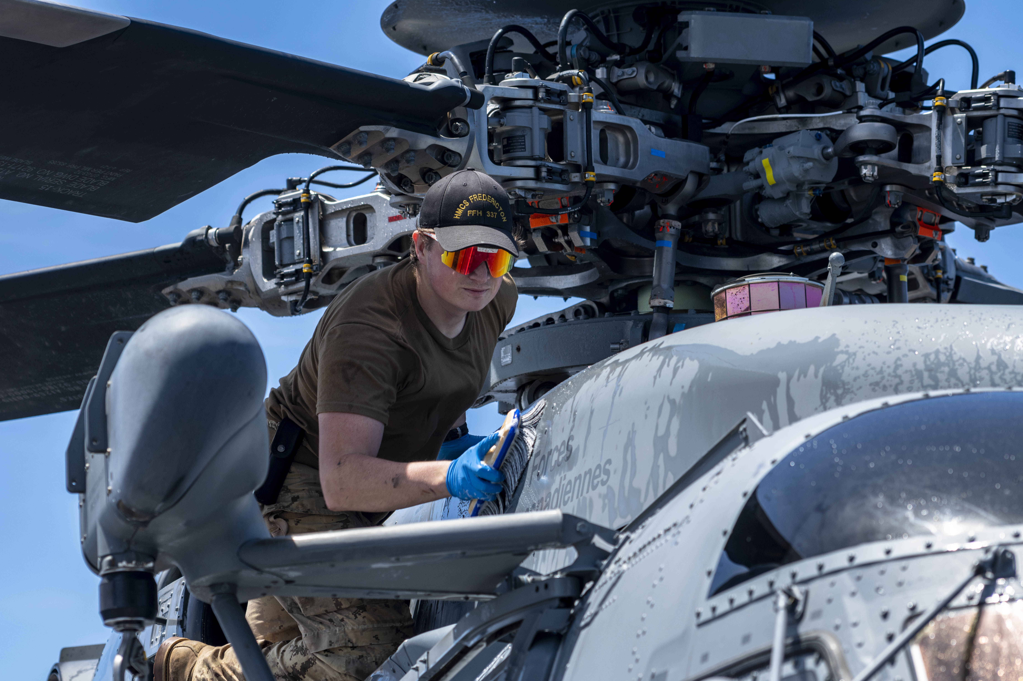
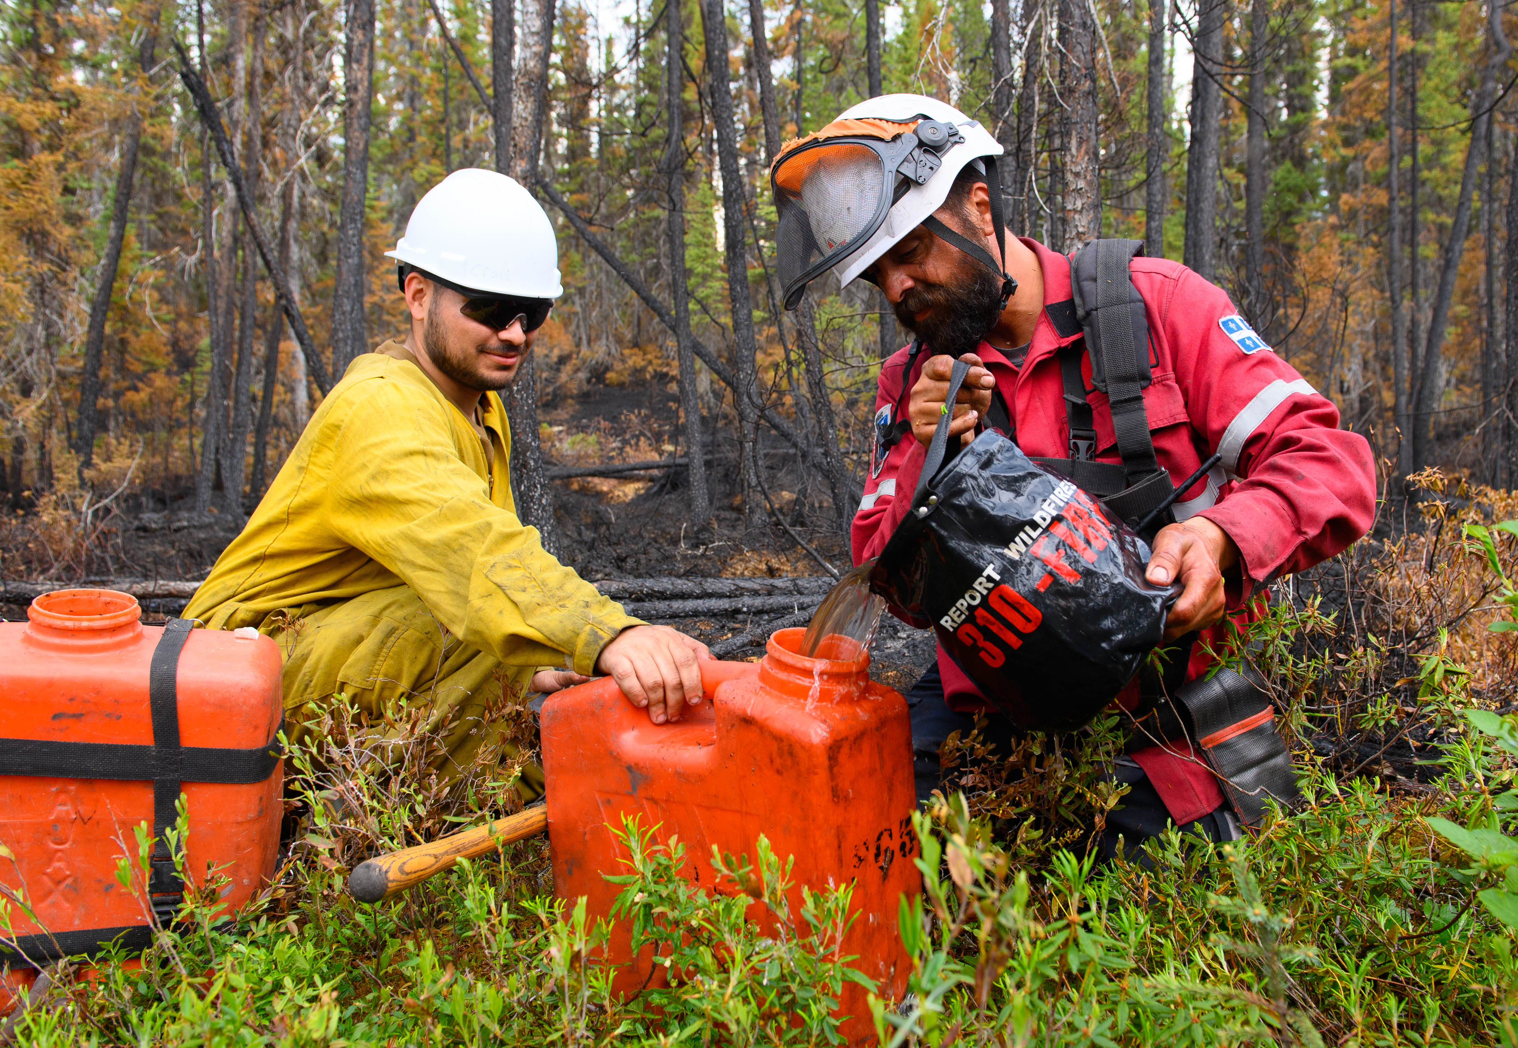
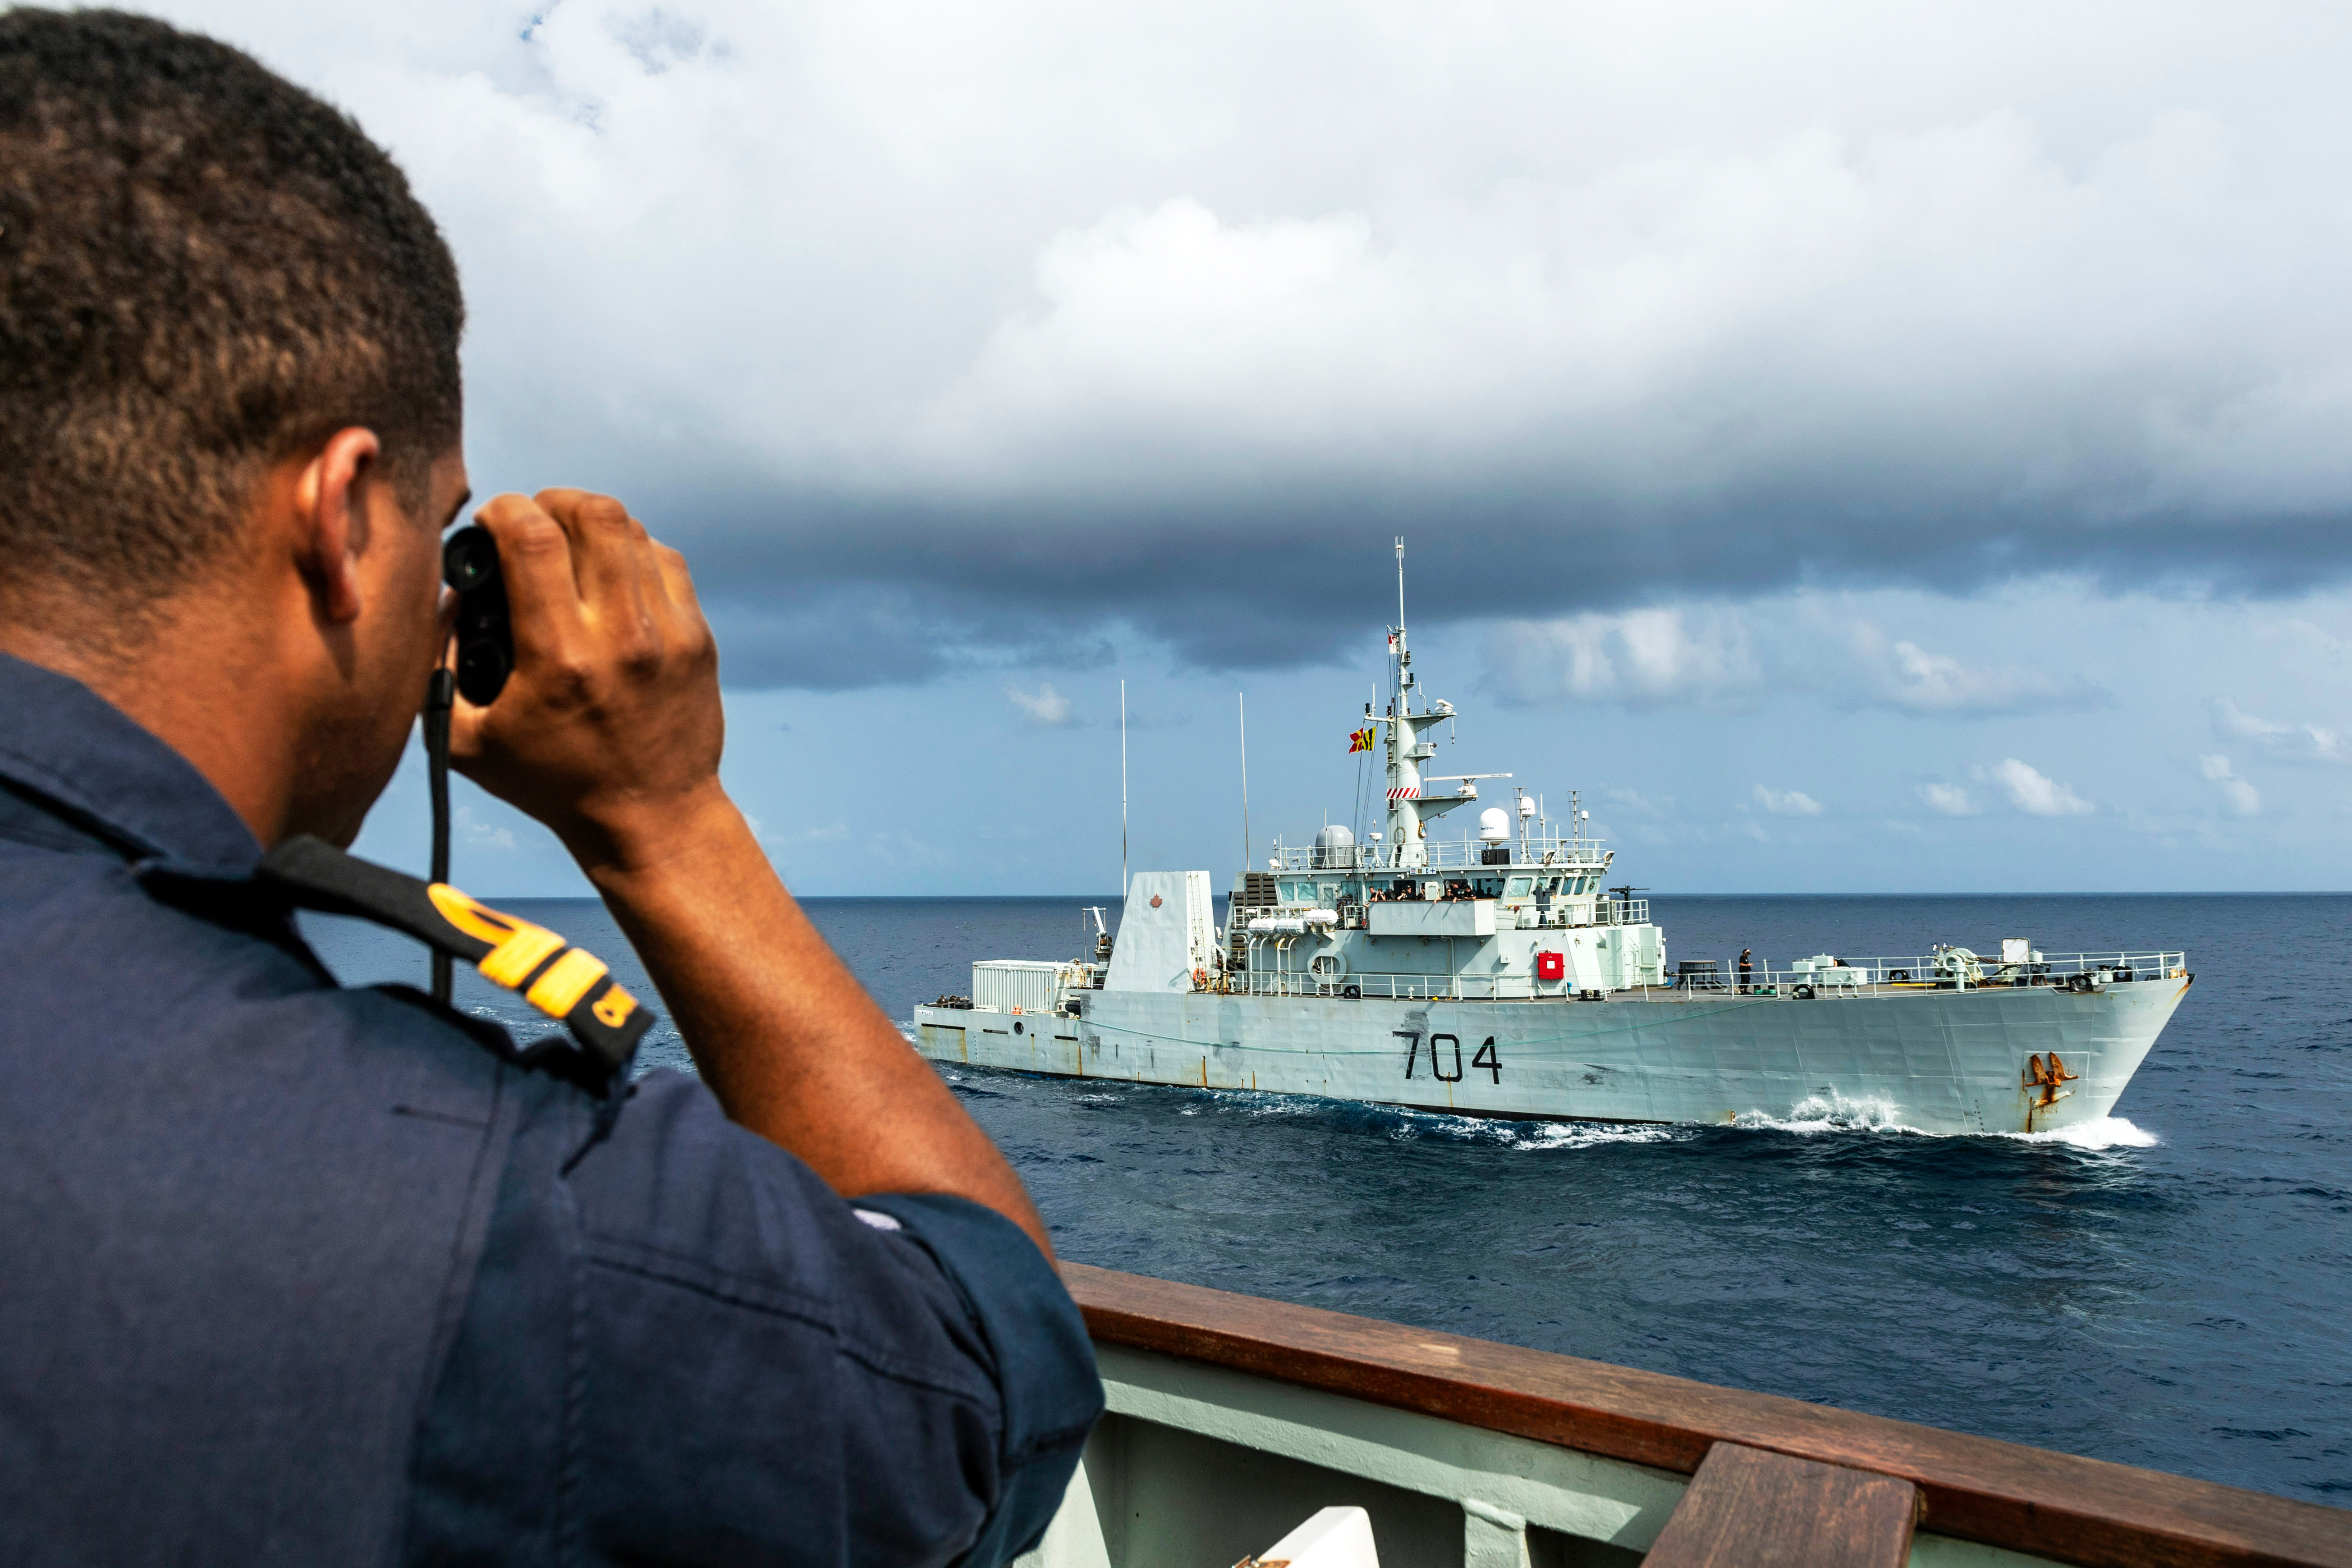
APERÇU
Servir les vétérans et leurs familles
Services aux vétérans
Itinérance, défense des droits, soutien par les pairs
Opération Père Noël, Opération fête du Canada des FAC
Bourses d’études
L’Auxiliaire féminin
Photos des vétérans: Gouvernement du Canada
Notes:
Être au service des vétérans et de leurs familles comporte de nombreuses choses dont nous sommes très fiers… en voici quelques exemples…
Les Services aux vétérans sont offerts à l’échelle nationale, provinciale et au niveau des filiales. Nous avons des centaines d’officiers d’entraide répartis dans tout le pays qui sont prêts à guider les vétérans qui pourraient avoir besoin d’aide financière ou de soutien pour remplir les formulaires afin de recevoir des prestations d’Anciens Combattants Canada. Nous éliminons tout ce stress. Ces services ne coûtent rien et le vétéran n’a pas besoin d’être membre de la Légion pour en bénéficier.
Le programme « Leave the Streets Behind » de la Légion comprend un soutien financier d’urgence et aide les vétérans sans abri ou sur le point de le devenir à quitter la rue et à s’installer dans leur propre logement.
Nous défendons les intérêts des vétérans en nous adressant aux médias et en communiquant avec le gouvernement et d’autres partenaires pour proposer des idées et des changements. Parmi les sujets abordés, citons la résorption de l’arriéré des demandes à Anciens Combattants Canada et la nécessité de veiller à ce que les vétérans encore en service disposent des outils dont ils ont besoin pour bien s’acquitter de leur tâche.
Nous appuyons également des programmes tels que les initiatives de soutien par les pairs, comme le café Buddy Check et l’Opération Vet Build.
En juillet et en décembre, nous remplissons des colis cadeaux pour les troupes à l’étranger dans le cadre de l’Opération Père Noël et de l’Opération fête du Canada des Forces armées canadiennes.
Nous offrons des bourses d’études aux membres des familles des vétérans.
L’Auxiliaire féminin a été créé à l’origine par les épouses de vétérans. Il demeure un élément important de nombreuses filiales de la Légion et continue d’organiser des services de soutien et des événements spéciaux dans les communautés à travers le pays.

Slide 9
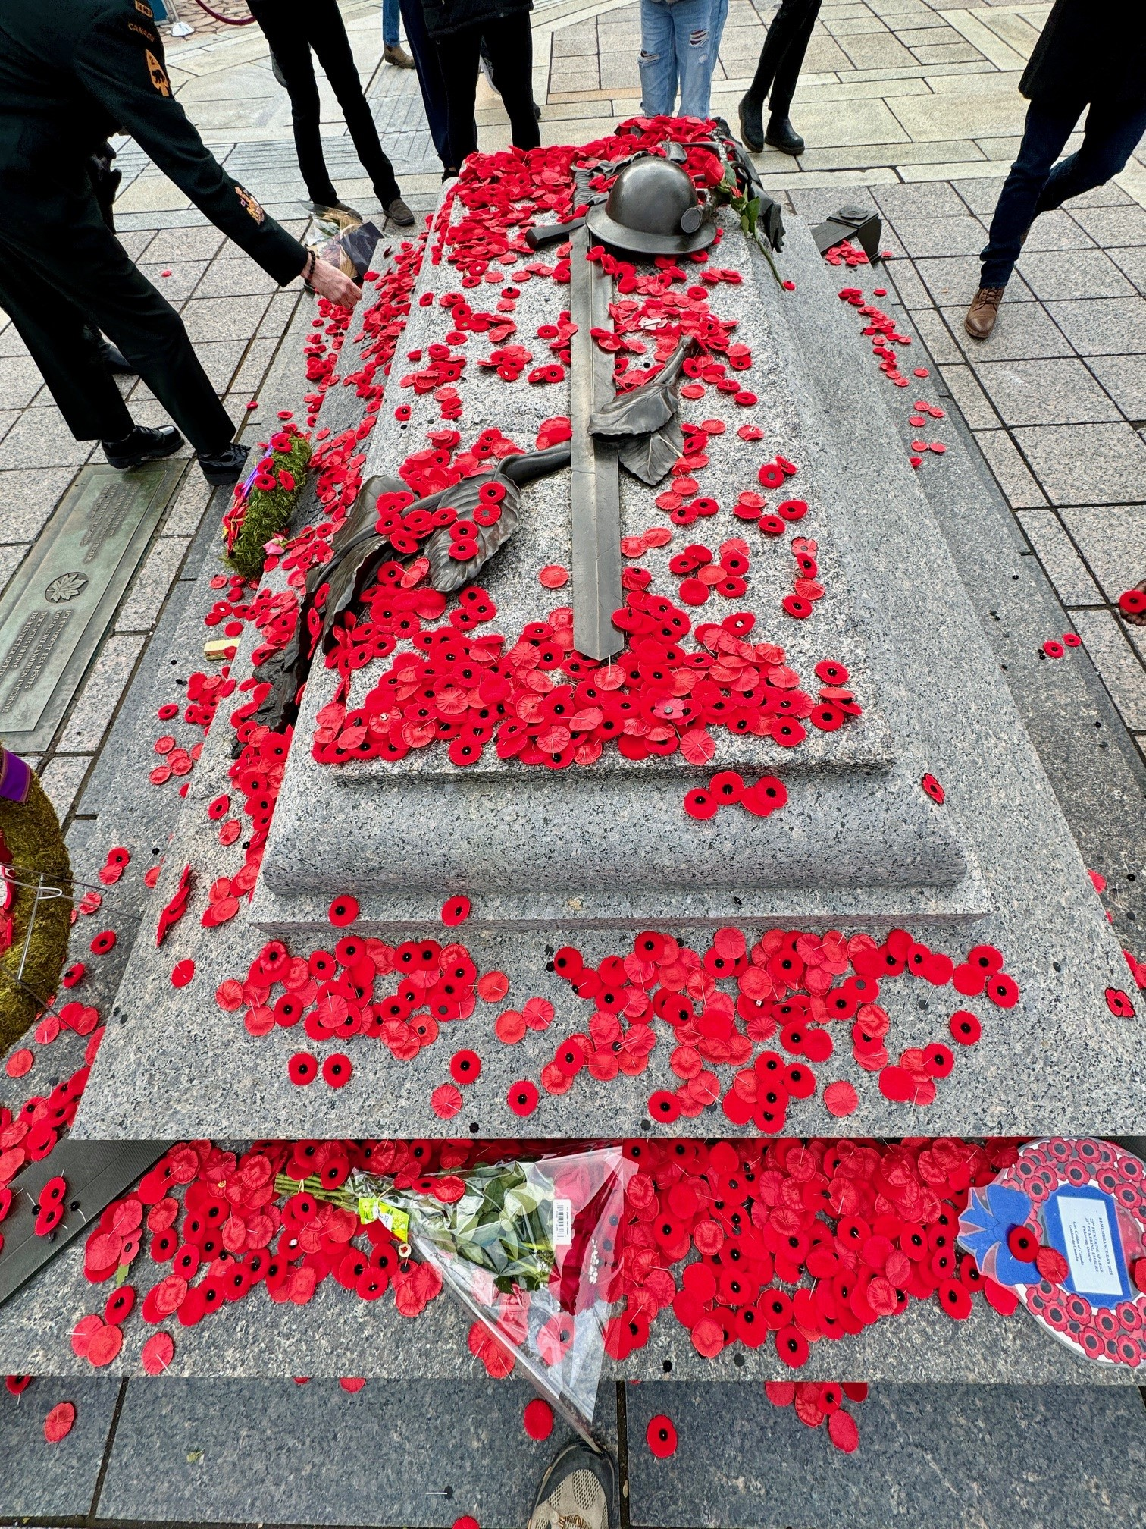
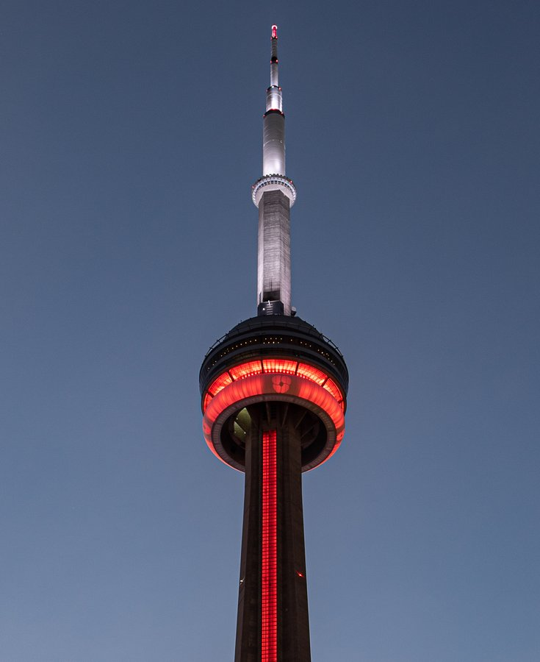
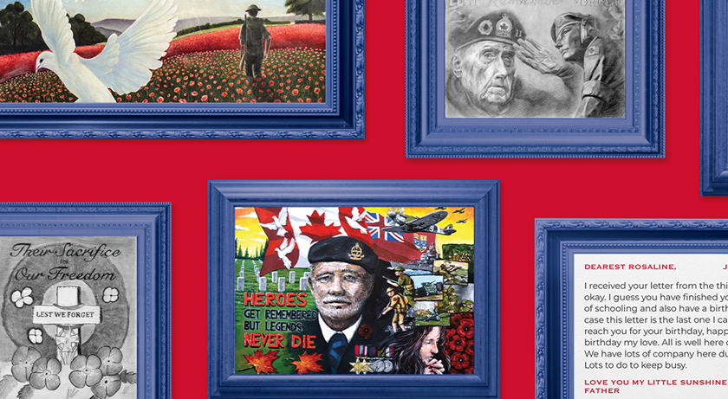
APERÇU
Le souvenir
Campagne nationale du coquelicot
Cérémonies du Souvenir : événements locaux et cérémonie nationale au Monument commémoratif de guerre (Ottawa)
Pluie de coquelicots et mur d’honneur virtuel sur la colline du Parlement/le bâtiment du Sénat, sites d’intérêt (photo courtoisie de la Tour CN)
Initiative Histoires de coquelicots
Concours national du Souvenir pour les jeunes www.remembrancecontests.ca
Notes:
Nous organisons et participons à de nombreuses activités en rapport avec le Souvenir tout au long de l’année.
Grâce à notre Campagne nationale du coquelicot, qui débute le dernier vendredi d’octobre, nous recevons des millions de dollars en dons de la part de généreux Canadiens. Ces Fonds du coquelicot sont réinvestis dans la collectivité pour aider les vétérans, leurs familles et nos communautés. Nous offrons plusieurs façons de faire des dons, y compris les boîtes traditionnelles et les boîtes de dons sans contact, ainsi qu’en ligne à Légion.ca.
Nous organisons et supervisons la cérémonie du Souvenir au Monument commémoratif de guerre à Ottawa. Nous sélectionnons la Mère nationale de la Croix d’argent à partir des nominations faites par les personnes canadiennes, et le 11 novembre, elle dépose une couronne au nom de toutes les mères et familles qui ont perdu un enfant au service de leur pays. Nos filiales locales organisent également de nombreuses cérémonies.
Dans le cadre de la période du Souvenir, nous présentons également une Pluie de coquelicots sur la Colline du Parlement et sur le bâtiment du Sénat, avec des coquelicots virtuels défilant sur l’édifice du Centre le soir. Cela est retransmis en direct sur Facebook pour que tout le monde puisse le voir. Les Canadiens et Canadiennes nous envoient des photos de vétérans, qui sont également affichées sur un mur d’honneur virtuel sur la Colline.
Des monuments canadiens s’illuminent également pour la commémoration : des lieux comme la Tour CN et le stade BC Place à Vancouver.
Pendant la campagne, nous menons notre initiative Histoires de coquelicots. Les gens peuvent se rendre sur le site poppystories.ca pour balayer leur coquelicot et découvrir l’histoire d’un vétéran canadien. L’an dernier, nous avons mis l’accent sur les gardiens de la paix.
Chaque année, nous aidons également à promouvoir le Souvenir grâce à notre Concours national du Souvenir pour les jeunes. La Fondation nationale Légion — avec l’appui de la Légion royale canadienne et des écoles à travers le pays — invite nos jeunes à rendre hommage à nos vétérans par le biais d’œuvres d’art, de textes et de vidéos.

Slide 10
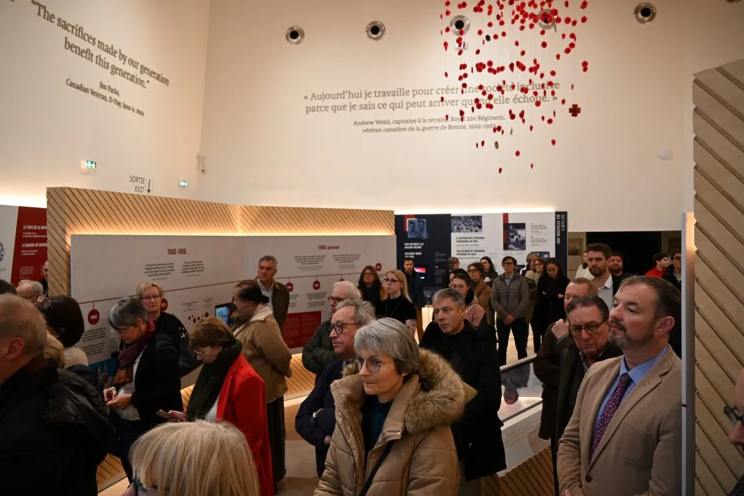
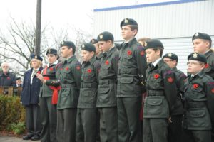
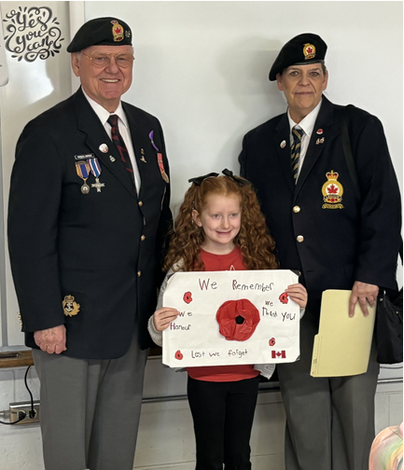
APERÇU
Servir nos collectivités
Dons à des organisations qui servent nos vétérans ou se souviennent d’eux
Soutien aux organismes locaux et communautaires
Soutien aux corps de cadets (Air, Armée, Marine, Rangers junior)
Encourager l’amitié et la camaraderie dans les filiales en organisant des soirées thématiques et des événements
Mise à disposition de locaux dans les filiales pour les réunions de la communauté
Notes:
Chaque année, nos filiales accomplissent une quantité impressionnante de travail — la plupart du temps avec l’aide de bénévoles.
À l’échelle locale et nationale, nous faisons des dons importants à des organismes qui offrent des services pour nos vétérans ou des projets qui favorisent le Souvenir. Par exemple, nous avons versé 100 000 $ au Centre Juno Beach pour un projet visant à honorer et à commémorer la contribution de notre. société ethniquement diversifiée en temps de conflit et de paix. Nous avons également donné près de 100 000 $ pour aider à financer les travaux d’un projet national de l’Université de l’Alberta visant à soutenir et à améliorer la résilience des familles de vétérans.
Au niveau local, nos filiales soutiennent, à l’aide de leurs fonds généraux, des projets communautaires, des œuvres de bienfaisance et d’autres groupes qui ne sont pas liés aux vétérans.
Nous commanditons et appuyons des centaines d’unités de corps de cadets dans l’ensemble du pays, y compris les unités de l’Air, de l’Armée, de la Marine et les Rangers juniors.
Nos filiales sont souvent la plaque tournante de leur communauté, avec des soirées à thème, des événements et des soupers spéciaux, et elles sont régulièrement utilisées pour des réunions communautaires.

Slide 11
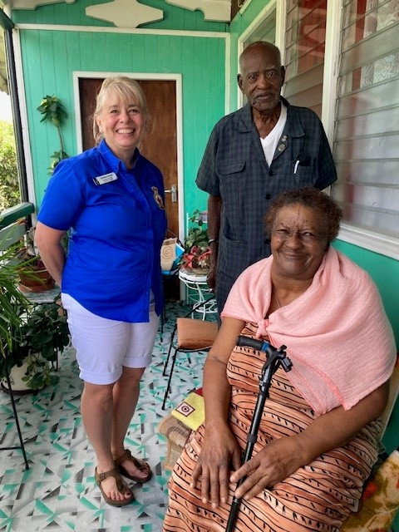
APERÇU
Notre empreinte
Près de 20 millions de dollars ont été versés pendant la Campagne nationale du coquelicot pour aider les vétérans, leurs familles et leurs communautés
Les Services aux vétérans de la Direction nationale ont aidé plus de 3 300 vétérans à remplir des demandes de prestations (2023)
Sensibilisation et communication dans les médias, par exemple pour mettre fin à l’arriéré des demandes de prestations d’ACC ou pour encourager les deux minutes de silence
Contribution de deux repas par jour à plus de 60 vétérans et conjointes aux Caraïbes ; fourniture de matériel du coquelicot et d’équipement de bureau aux filiales (2023)
Notes:
• J’aimerais partager un aperçu du genre de choses que nous sommes en mesure d’accomplir à la Légion grâce à l’appui de nos membres et des donateurs individuels et corporatifs.
• Dans le cadre de notre Campagne nationale du coquelicot, nous recevons près de 20 millions de dollars en dons chaque année, et presque tout ce montant est remis à nos collectivités pour appuyer les vétérans, les familles et les communautés.
• En 2023, par exemple, nos Services nationaux aux vétérans ont aidé plus de 3 300 vétérans à présenter des demandes de prestations. Et davantage de vétérans ont reçu de l’aide au niveau local.
• Chaque année, nous nous attaquons à toute une série de questions de défense des droits. Par exemple, nous faisons pression pour mettre fin à l’arriéré des demandes de prestations à Anciens Combattants Canada, et nous demandons des changements opérationnels dans les Forces canadiennes à la suite des cas signalés de traumatismes sexuels dans l’armée. Nous faisons la promotion du Souvenir chaque année, par exemple avec la campagne de relation publique de 2023 qui consiste à observer deux minutes de silence le jour du Souvenir, où que l’on soit.
• Chaque année, nous aidons une soixantaine de vétérans et leurs conjointes vivant dans plus d’une douzaine de pays des Caraïbes, par l’intermédiaire de la Royal Commonwealth Ex-Services League. Ces vétérans du Commonwealth comptent parmi eux des Canadiens (ainsi que des vétérans et des conjointes de Grande-Bretagne, d’Australie, de Nouvelle-Zélande et d’Afrique du Sud). L’objectif est de fournir à chacun au moins deux repas chauds par jour. Nous appuyons également les filiales en leur fournissant des coquelicots ou en répondant à leurs besoins administratifs. (Photo : Un collègue avec une veuve à Sainte-Lucie. Dans ce cas, le Royaume-Uni a fourni le financement aux bénéficiaires et la Légion a fourni du matériel afin de les aider à gérer leur Campagne du coquelicot et à collecter des fonds pour aider leurs vétérans).

Slide 12
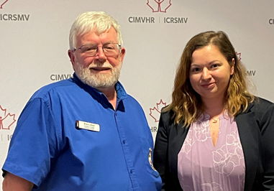
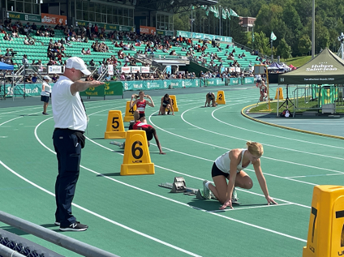
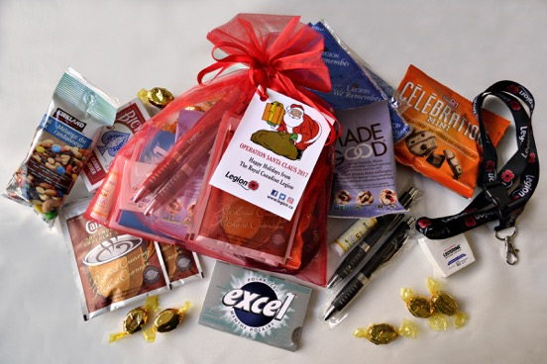
APERÇU
Notre empreinte
Attribution d’une bourse de maîtrise de 30 000 dollars ; annonce d’une nouvelle bourse de doctorat de 50 000 dollars
Championnats nationaux d’athlétisme pour jeunes de la Légion: Sherbrooke, Québec (2023)
Championnats nationaux de sports pour membres
Des milliers de colis livrés dans le cadre de l’Opération Père Noël et de l’Opération Fête du Canada des FAC (2023)
Notes:
Nous accordons chaque année une bourse de maîtrise de 30 000 dollars à une étudiante universitaire : le projet le plus récent est mené par Kathryn Reeves, de l’université Mount St Vincent, et porte sur les préjudices moraux chez les vétérans. En 2023, nous avons annoncé la création d’une nouvelle bourse de doctorat de 50 000 dollars qui sera attribuée à une personne qui étudie un sujet de santé axé sur le bien-être des vétérans.
Nous appuyons la jeunesse canadienne, notamment par le biais d’un championnat national d’athlétisme appelé les Nationaux de la Légion. La version la plus récente a eu lieu en 2023 à Sherbrooke (Québec), et des centaines d’athlètes se sont rencontrés pour une compétition amicale. Ils ont appris sur le Souvenir et sont repartis avec de nouvelles compétences en leadership et de nouveaux amis.
De nombreux concurrents sont soutenus par les filiales et les directions de la Légion.
Les filiales organisent également des ligues locales de fléchettes, de jeu de huit et de cribbage — et la Légion organise des compétitions locales et nationales pour ces jeux.
Chaque année, nous préparons des milliers de colis qui sont envoyés à nos soldats en mission à l’étranger. Cela fait partie des projets de l’Opération Père Noël et de l’Opération Fête du Canada des Forces armées canadiennes.

Slide 13
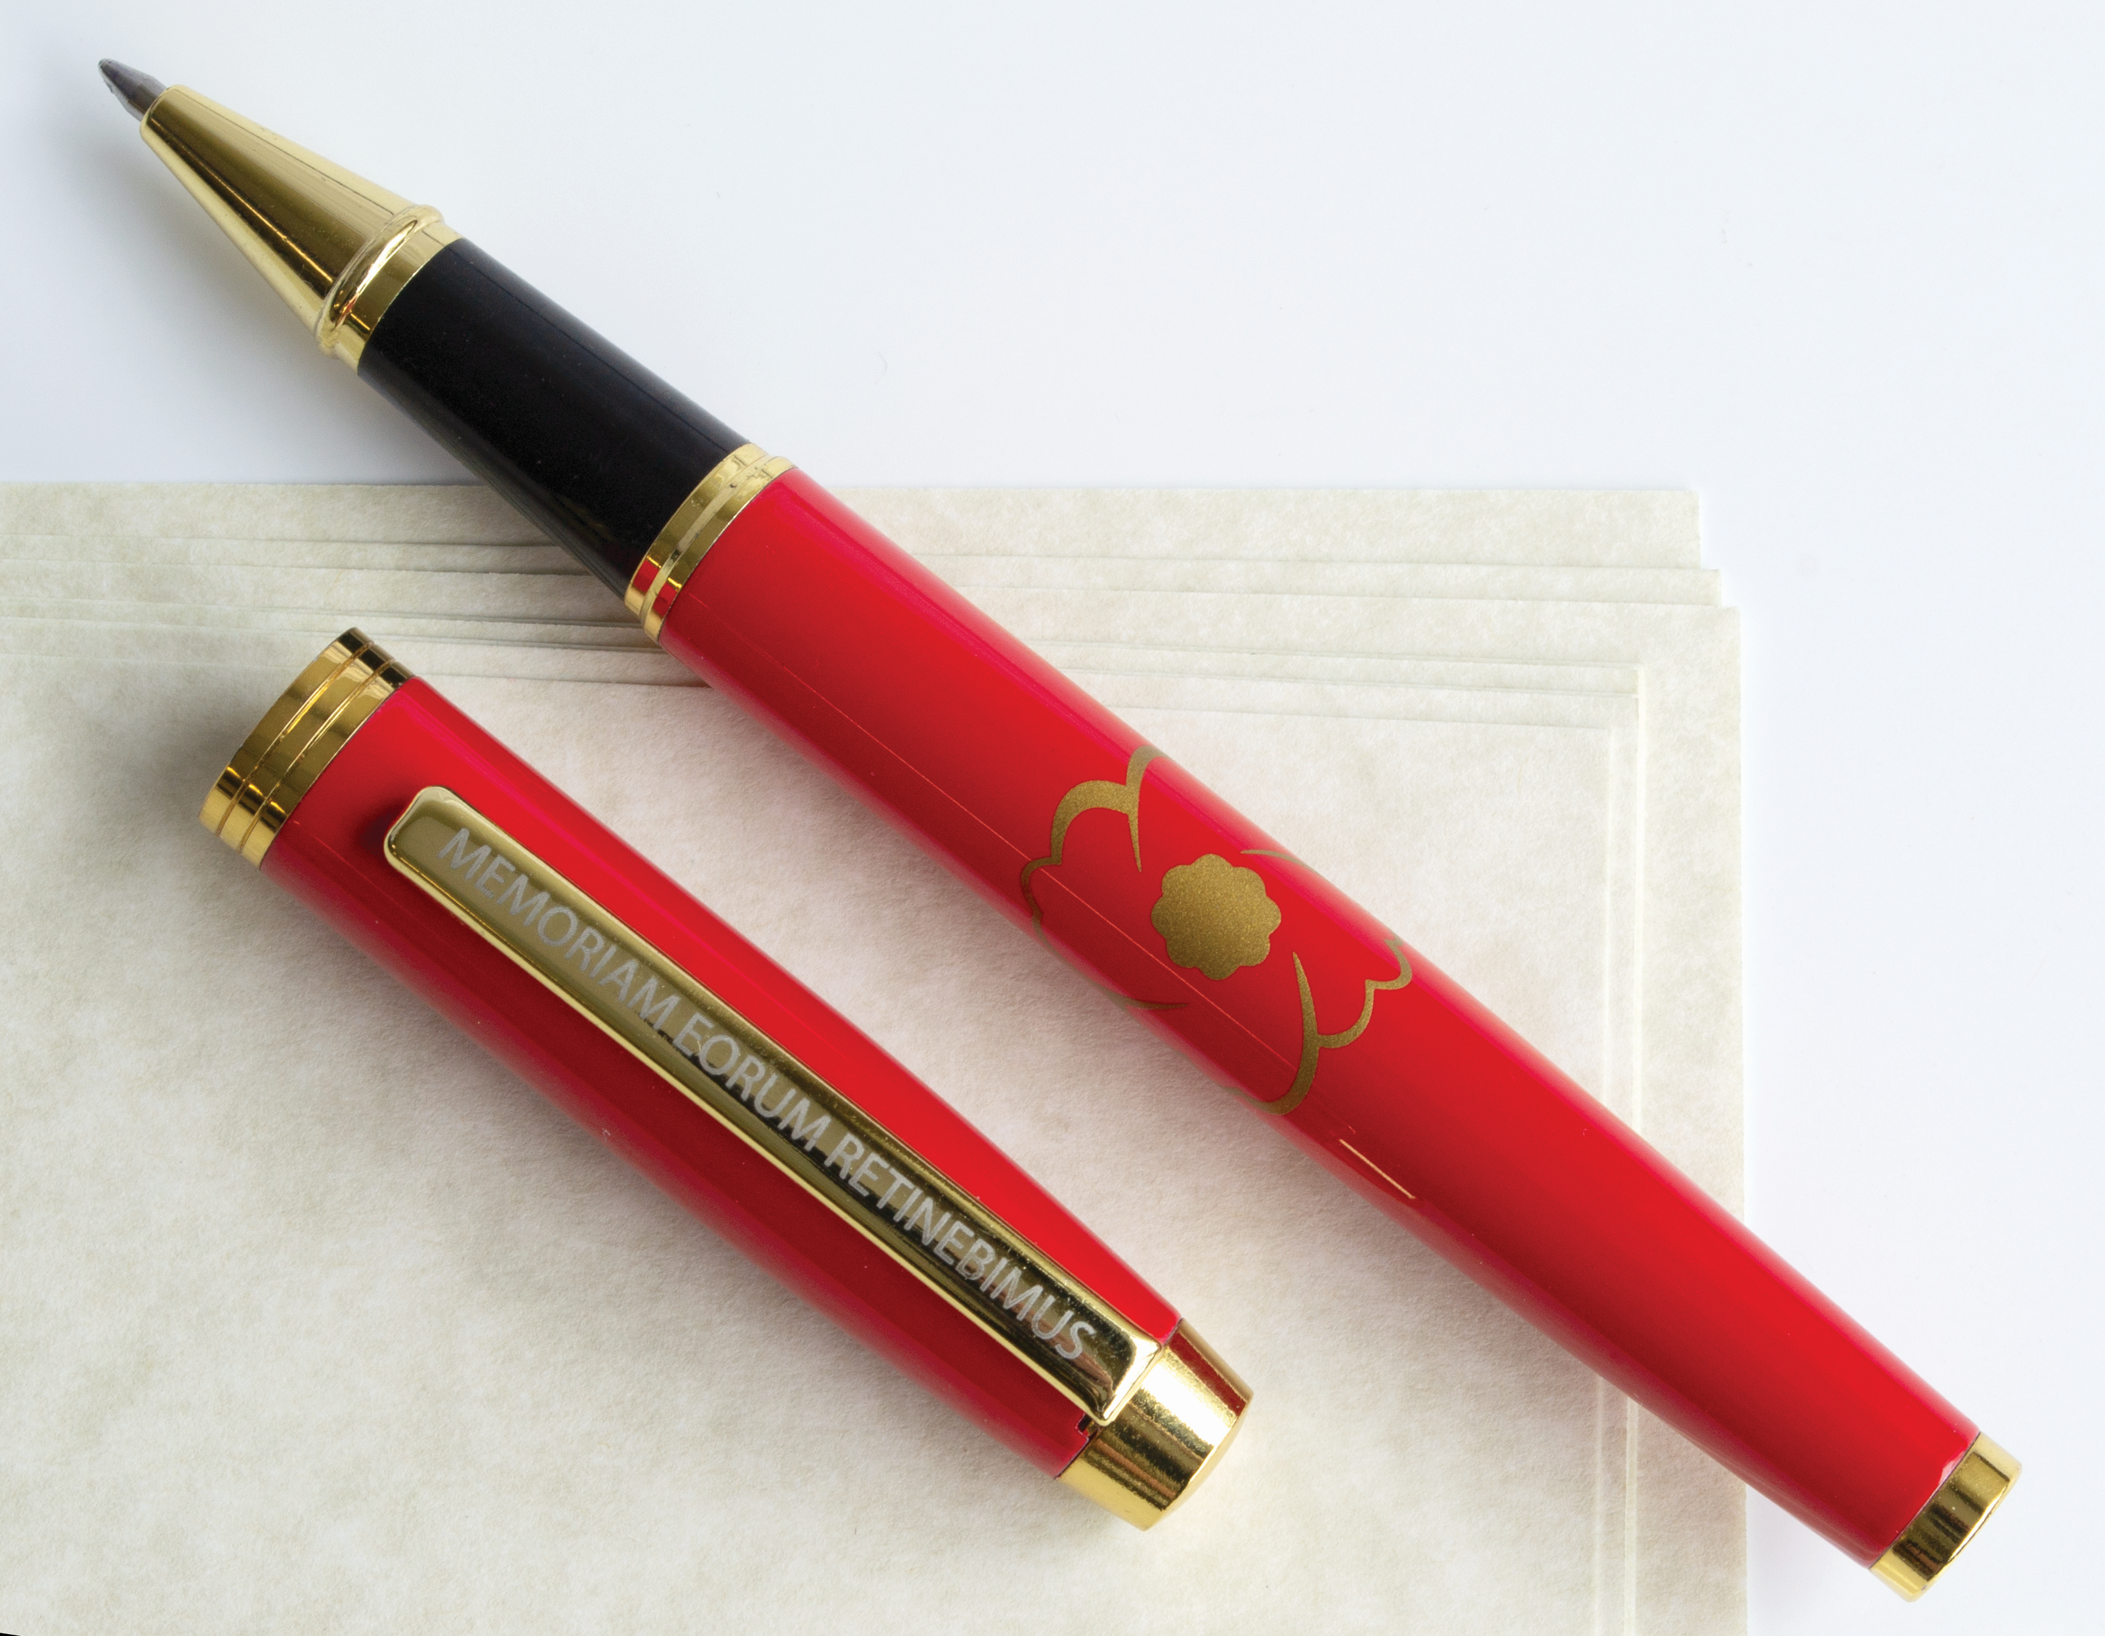
APERÇU
Mise à jour concernant les activités
Nouveaux membres : 43 000 nouveaux membres et membres réintégrés en 2023
Portail en ligne amélioré ; cartes d’adhésion numériques, plus d’avantages
La Boutique du coquelicot a lancé de nouveaux articles pour soutenir les opérations de la Légion
Des milliers de membres ont utilisé le programme MemberPerks ; depuis ses débuts en 2020, plus de 2 millions de dollars ont été économisés
Notes:
En ce qui concerne les activités, nous avons constaté une forte croissance du nombre de membres au cours des deux dernières années, avec 43 000 nouveaux membres et membres réintégrés pour la seule année 2023.
Un nombre encore plus important de membres ont renouvelé leur adhésion grâce à notre portail d’adhésion amélioré qui permet aux gens de s’inscrire en ligne.
Nous avons maintenant des cartes de membre numériques téléchargeables et encore plus d’avantages pour les membres ont été ajoutés.
Pour l’avenir, la Légion s’efforce d’attirer de nouveaux membres — comme certains d’entre vous — et de rester pertinente pour les vétérans et la communauté, tout en modernisant ce que nous offrons.
En 2023, nous avons lancé plusieurs nouveaux articles à la Boutique du coquelicot qui aident les gens à se souvenir de manière visuelle de nos vétérans. Toute contribution à notre magasin nous aide dans toutes nos activités visant à soutenir nos vétérans.
Nous avons également continué à voir augmenter le nombre de personnes qui s’inscrivent à notre programme MemberPerks et, depuis son lancement en 2020, les membres ont économisé plus de 2 millions de dollars sur des articles offerts par des fournisseurs externes.

Slide 14
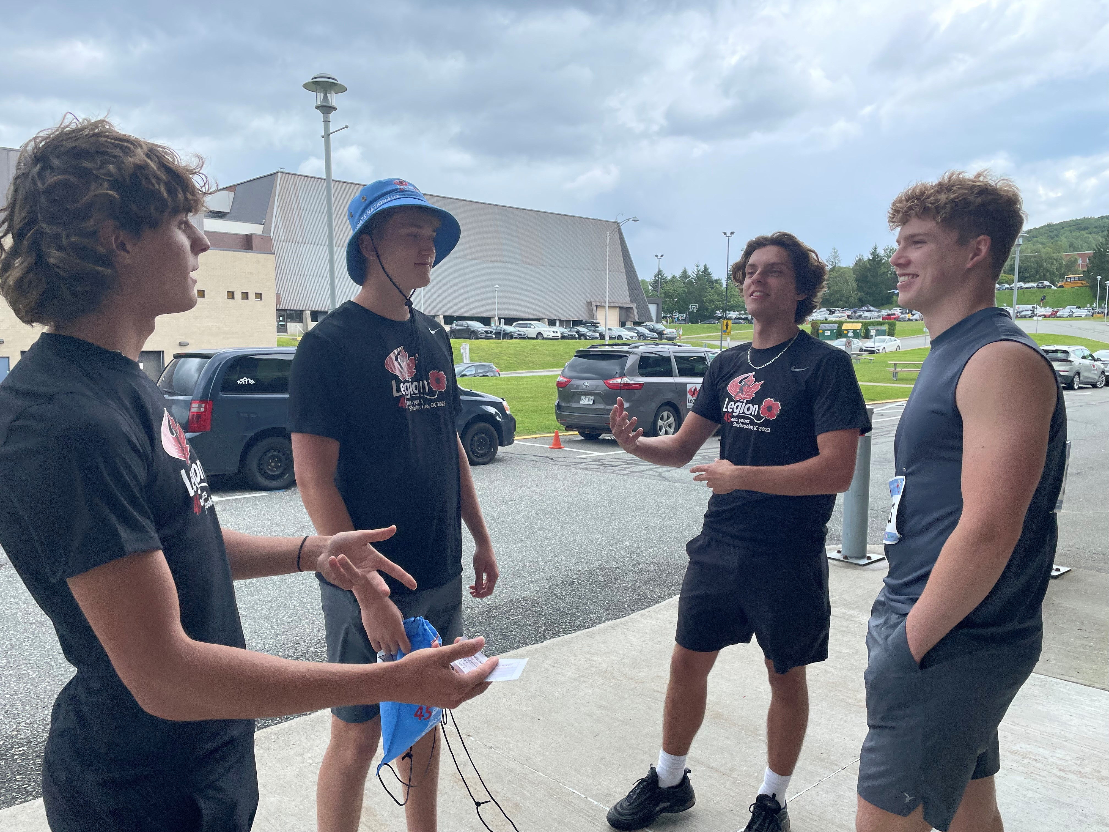
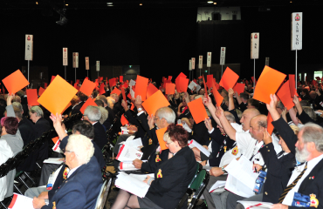
APERÇU
Mise à jour concernant les activités
Commentaires de vétérans :
« Ma vie s’est stabilisée… Je ne serais pas dans cette situation sans l’officier d’entraide local et les Canadiens qui soutiennent la Campagne du coquelicot de la Légion ».
En 2024/2025 :
Nationaux de la Légion — Calgary, Alberta
Congrès national — Saint John, N.-B.
Conférence 2025 de la Royal Commonwealth Ex-Services League — Ottawa
Notes:
Nous sommes fiers des commentaires que nous recevons chaque année de la part des vétérans que nous avons pu aider. Ce commentaire provient d’une personne qui a reçu l’aide d’un officier d’entraide local et qui a expliqué comment sa vie s’est stabilisée grâce à la Légion et à ceux qui appuient notre Campagne nationale du coquelicot.
Un peu de ce qui est à venir… en 2024, nous tiendrons nos prochains Nationaux de la Légion à Calgary, Alberta.
Notre prochain Congrès national se tiendra à Saint John, au Nouveau-Brunswick, et nous sommes en pleins préparatifs. Lors de ces réunions, nous examinons les activités et les membres peuvent présenter et voter des résolutions s’ils proposent un changement quelconque.
Et en 2025, nous aiderons à accueillir la conférence de la Royal Commonwealth Ex-Services League à Ottawa. Cette ligue internationale vient en aide aux vétérans du Commonwealth.

Slide 15
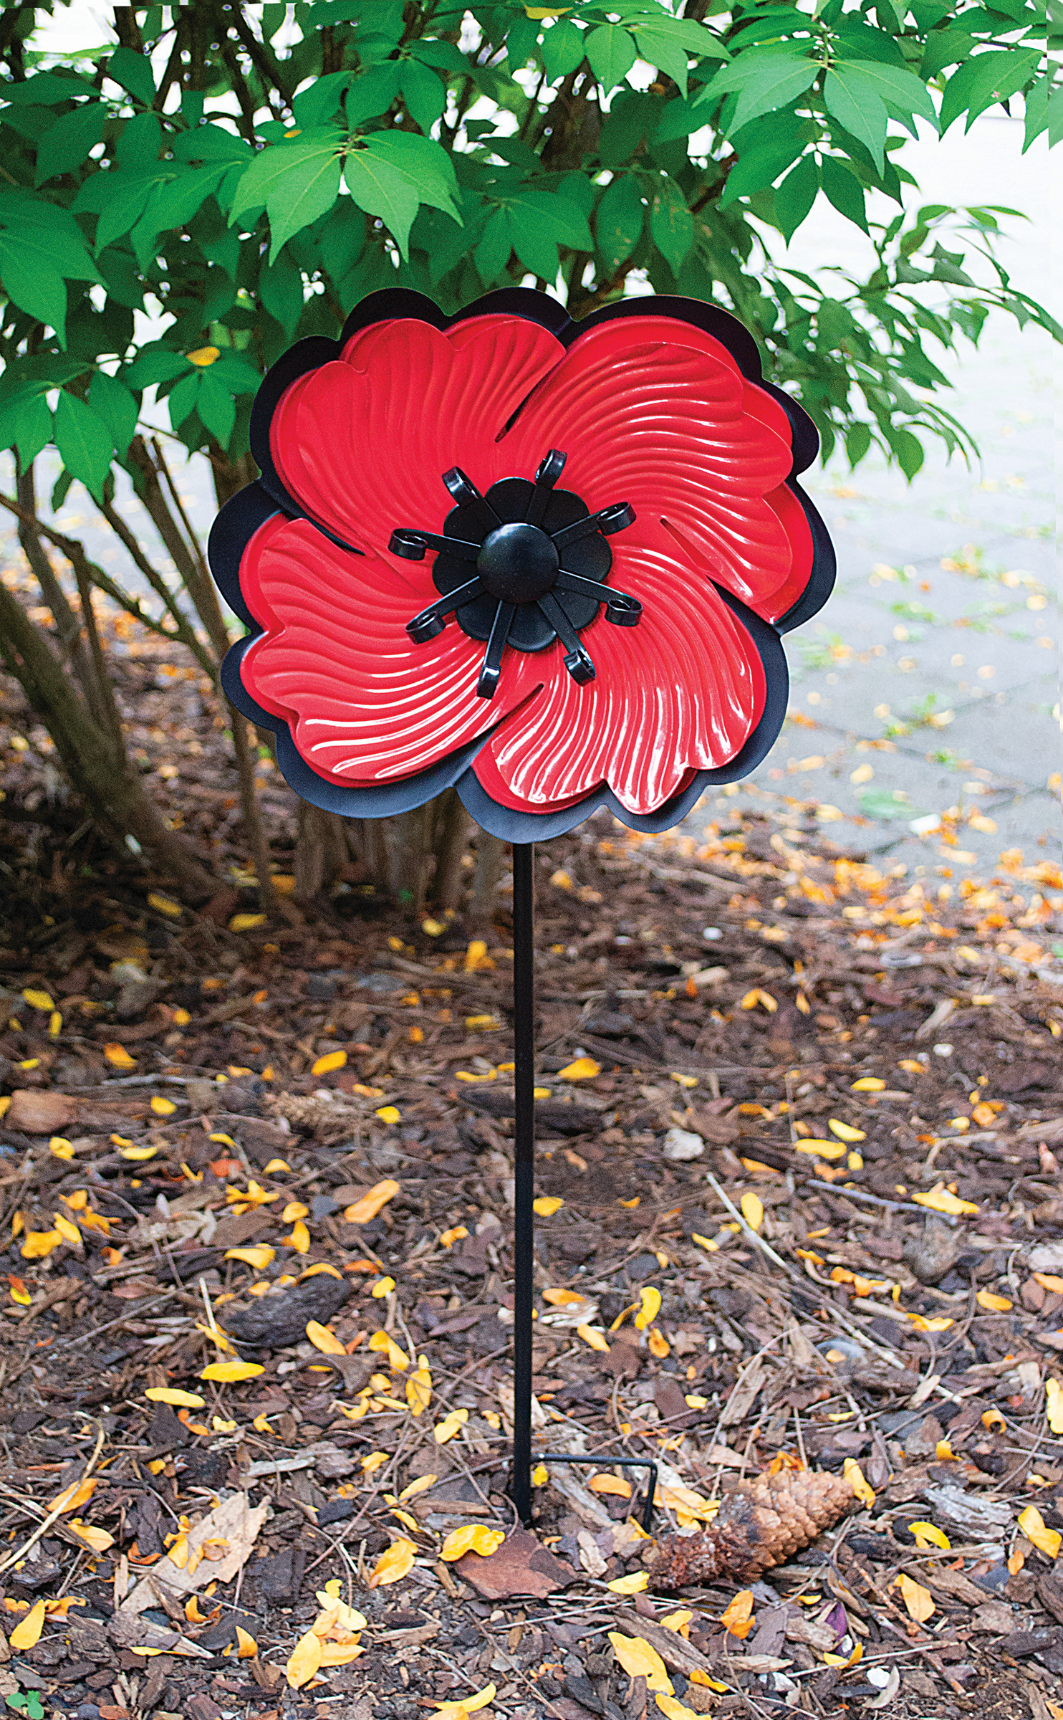
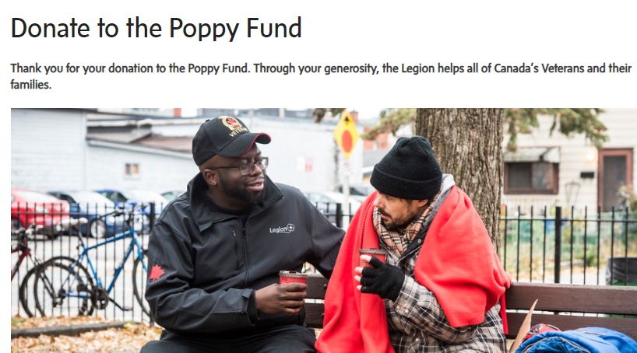
APERÇU
Autres façons d’offrir son soutien
La Boutique du coquelicot
www.Poppystore.ca/fr
Faire un don en ligne
www.legion.ca
Notes:
• Finalement, une petite remarque : même si notre Campagne nationale du coquelicot, en novembre, est très familière aux Canadiens et Canadiennes, certains d’entre vous ne sont peut-être pas au courant des autres façons d’aider à appuyer la Légion.
• J’ai mentionné plus tôt notre Boutique du coquelicot… elle est située en ligne à l’adresse poppystore.ca — vous y trouverez de nombreux articles intéressants pour le Souvenir, y compris des épinglettes, des vêtements et des articles ménagers. Chaque fois que vous achetez un article, les fonds recueillis nous aident à fonctionner afin que nous puissions appuyer nos vétérans.
• La Légion dispose également d’un portail de dons en ligne par l’entremise duquel vous pouvez appuyer notre travail.
• Merci de votre écoute !

Slide 16
Merci!
Legion.ca
©LA LEGION ROYALE CANADIENNE
Notes:
Je répondrai avec plaisir à toutes vos questions.
Si je ne peux pas répondre à votre question aujourd’hui, je (ou un autre collègue) vous transmettrai les informations dès que possible.
Et si vous ne l’êtes pas déjà, nous vous invitons à devenir membre, soit en adhérant en ligne, soit en visitant votre filiale locale de la Légion. Vous trouverez tout ce que vous avez besoin de savoir à l’adresse Legion.ca

